Slide 1
greedy
—— 左凯瑞

Slide 2
引入
贪心算法（英语：greedy algorithm），是用计算机来模拟一个「贪心」的人做出决策的过程。这个人十分贪婪，每一步行动总是按某种指标选取最优的操作。而且他目光短浅，总是只看眼前，并不考虑以后可能造成的影响。
可想而知，并不是所有的时候贪心法都能获得最优解，所以一般使用贪心法的时候，都要确保自己能证明其正确性。

Slide 3
目录
基于调整（比较，排序）操作的贪心
部分贪心（贪心拼动态规划）
基于后悔操作的贪心

Slide 4
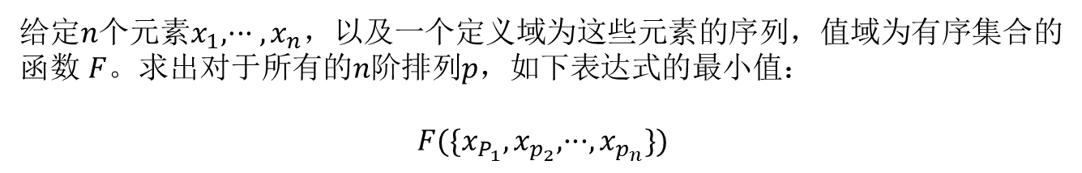
排序（贪心）
在贪心思想中，存在一类通过分析在解中交换两个元素对答案的影响，从而得到最优解满足的性质的方法，这种方法通常被称为 “ExchangeArguments”。
这里我们着重来讨论与排列相关的最优化问题及ExchangeArguments方法，如以下模型：
给定$n$个元素$x_{1},··· ,x_{n}$，以及一个定义域为这些元素的序列，值域为有序集合的函数 $F$。求出对于所有的$n$阶排列$p$，如下表达式的最小值：
$$F(\{x_{P_{1}},x_{p_{2}},···,x_{p_{n}}\})$$
例如如下问题：

Slide 5
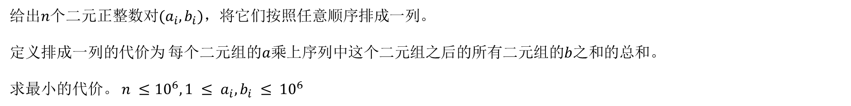
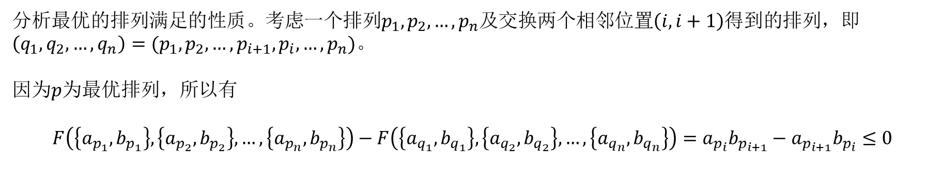
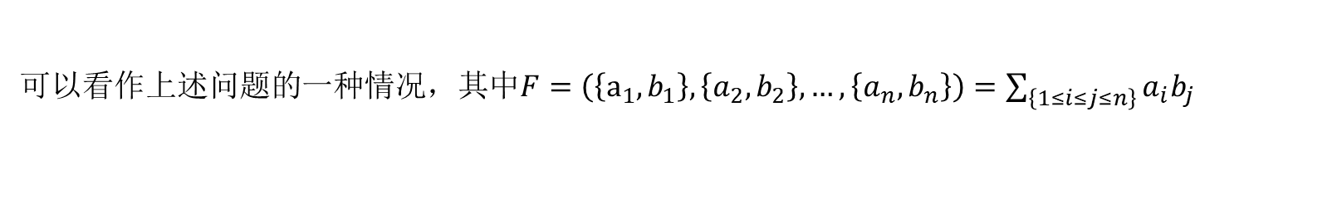
给出$n$个二元正整数对$(a_{i},b_{i})$，将它们按照任意顺序排成一列。
定义排成一列的代价为 每个二元组的$a$乘上序列中这个二元组之后的所有二元组的$b$之和的总和。
求最小的代价。 $n ≤{10}^{6},1 ≤ a_{i},b_{i} ≤ {10}^{6}$
可以看作上述问题的一种情况，其中$F=\left(\left\{a_{1},b_{1}\right\},\left\{a_{2},b_{2}\right\},…,\left\{a_{n},b_{n}\right\}\right)=\sum_{\left\{1≤i≤j≤n\right\}}{a_{i}b_{j}}$
分析最优的排列满足的性质。考虑一个排列$p_{1},p_{2},…,p_{n}及$交换两个相邻位置$\left(i,i+1\right)$得到的排列，即$\left(q_{1},q_{2},…,q_{n}\right)=(p_{1},p_{2},…,p_{i+1},p_{i},…,p_{n})。$
因为$p$为最优排列，所以有
$$F\left(\left\{a_{p_{1}}, b_{p_{1}}\right\},\left\{a_{p_{2}}, b_{p_{2}}\right\},…,\left\{a_{p_{n}}, b_{p_{n}}\right\}\right)−F\left(\left\{a_{q_{1}}, b_{q_{1}}\right\},\left\{a_{q_{2}}, b_{q_{2}}\right\},…,\left\{a_{q_{n}}, b_{q_{n}}\right\}\right)=a_{p_{i}}b_{p_{i+1}}−a_{p_{i+1}}b_{p_{i}}≤0$$

Slide 6
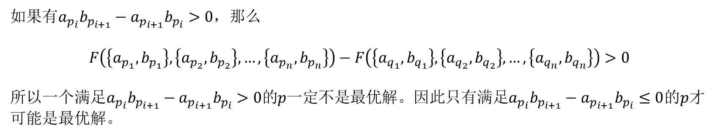
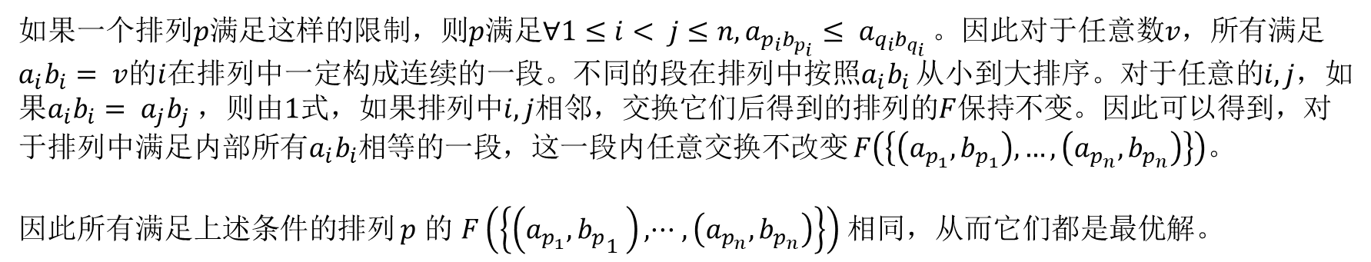
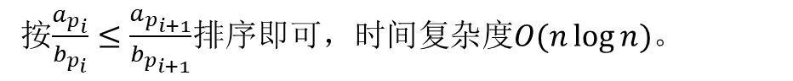
如果有$a_{p_{i}}b_{p_{i+1}}−a_{p_{i+1}}b_{p_{i}}>0，$那么
$$F\left(\left\{a_{p_{1}}, b_{p_{1}}\right\},\left\{a_{p_{2}}, b_{p_{2}}\right\},…,\left\{a_{p_{n}}, b_{p_{n}}\right\}\right)−F\left(\left\{a_{q_{1}}, b_{q_{1}}\right\},\left\{a_{q_{2}}, b_{q_{2}}\right\},…,\left\{a_{q_{n}}, b_{q_{n}}\right\}\right)>0$$
所以一个满足$a_{p_{i}}b_{p_{i+1}}−a_{p_{i+1}}b_{p_{i}}>0$的$p$一定不是最优解。因此只有满足$a_{p_{i}}b_{p_{i+1}}−a_{p_{i+1}}b_{p_{i}}≤0$的$p$才可能是最优解。
如果一个排列$p$满足这样的限制，则$p$满足$∀1≤i< j≤n, a_{p_{i}b_{p_{i}}}≤ a_{q_{i}b_{q_{i}}}$ 。因此对于任意数$v$，所有满足$a_{i}b_{i}= v$的$i$在排列中一定构成连续的一段。不同的段在排列中按照$a_{i}b_{i}$ 从小到大排序。对于任意的$i, j$，如果$a_{i}b_{i}= a_{j}b_{j}$ ，则由$1$式，如果排列中$i, j$相邻，交换它们后得到的排列的$F$保持不变。因此可以得到，对于排列中满足内部所有$a_{i}b_{i}$相等的一段，这一段内任意交换不改变 $F\left(\left\{\left(a_{p_{1}}, b_{p_{1}}\right), …, \left(a_{p_{n}}, b_{p_{n}}\right)\right\}\right)$。
因此所有满足上述条件的排列 $p$ 的 $F\left(\left\{\left(a_{p_{1}},{b_{p}}_{1} \right),··· ,\left(a_{p_{n}},b_{p_{n}}\right)\right\}\right)$ 相同，从而它们都是最优解。
按$\frac{a_{p_{i}}}{b_{p_{i}}}≤\frac{a_{p_{i+1}}}{b_{p_{i+1}}}$排序即可，时间复杂度$O(n\log{n})$。

Slide 7
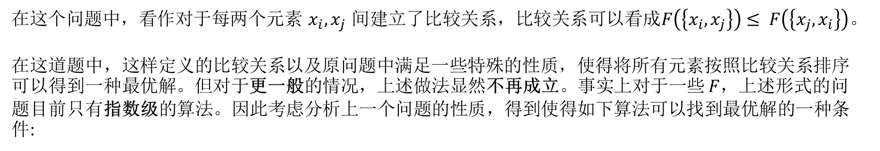
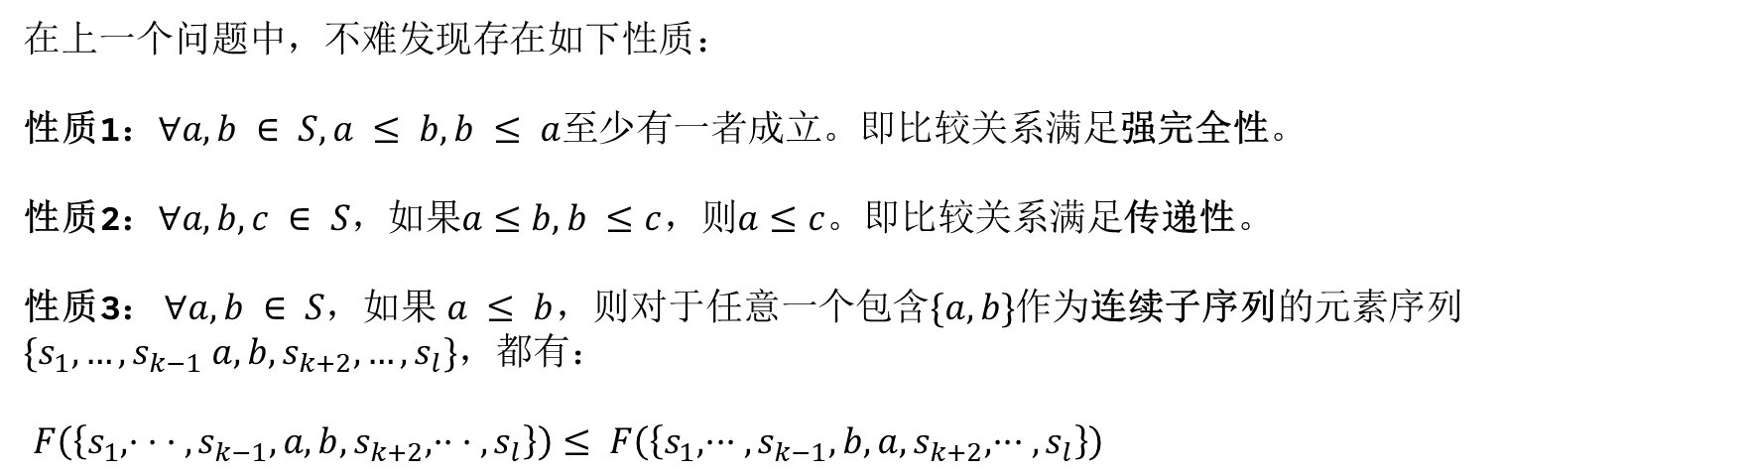
在这个问题中，看作对于每两个元素 $x_{i}, x_{j}$ 间建立了比较关系，比较关系可以看成$F\left(\left\{x_{i},x_{j}\right\}\right)≤ F\left(\left\{x_{j},x_{i}\right\}\right)$。
在这道题中，这样定义的比较关系以及原问题中满足一些特殊的性质，使得将所有元素按照比较关系排序可以得到一种最优解。但对于更一般的情况，上述做法显然不再成立。事实上对于一些 $F$，上述形式的问题目前只有指数级的算法。因此考虑分析上一个问题的性质，得到使得如下算法可以找到最优解的一种条件:
设给出的所有元素构成的集合为$S$，定义$S$ 上的一种二元比较关系$≤$，将所有元素按照比较关系排序。
在上一个问题中，不难发现存在如下性质：
性质1：$∀a,b ∈ S,a ≤ b,b ≤ a$至少有一者成立。即比较关系满足强完全性。
性质2：$∀a,b,c ∈ S$，如果$a≤b,b ≤c$，则$a≤c$。即比较关系满足传递性。
性质3： $∀a,b ∈ S$，如果 $a ≤ b$，则对于任意一个包含$\{a,b\}$作为连续子序列的元素序列 $\{s_{1}, …, s_{k−1} a, b, s_{k+2}, …, s_{l}\}$，都有：
$F\left(\left\{s_{1}, · · · , s_{k−1}, a,b, s_{k+2}, ·· · , s_{l}\right\}\right)≤ F\left(\left\{s_{1},··· , s_{k−1},b,a, s_{k+2},··· , s_{l}\right\}\right)$

Slide 8
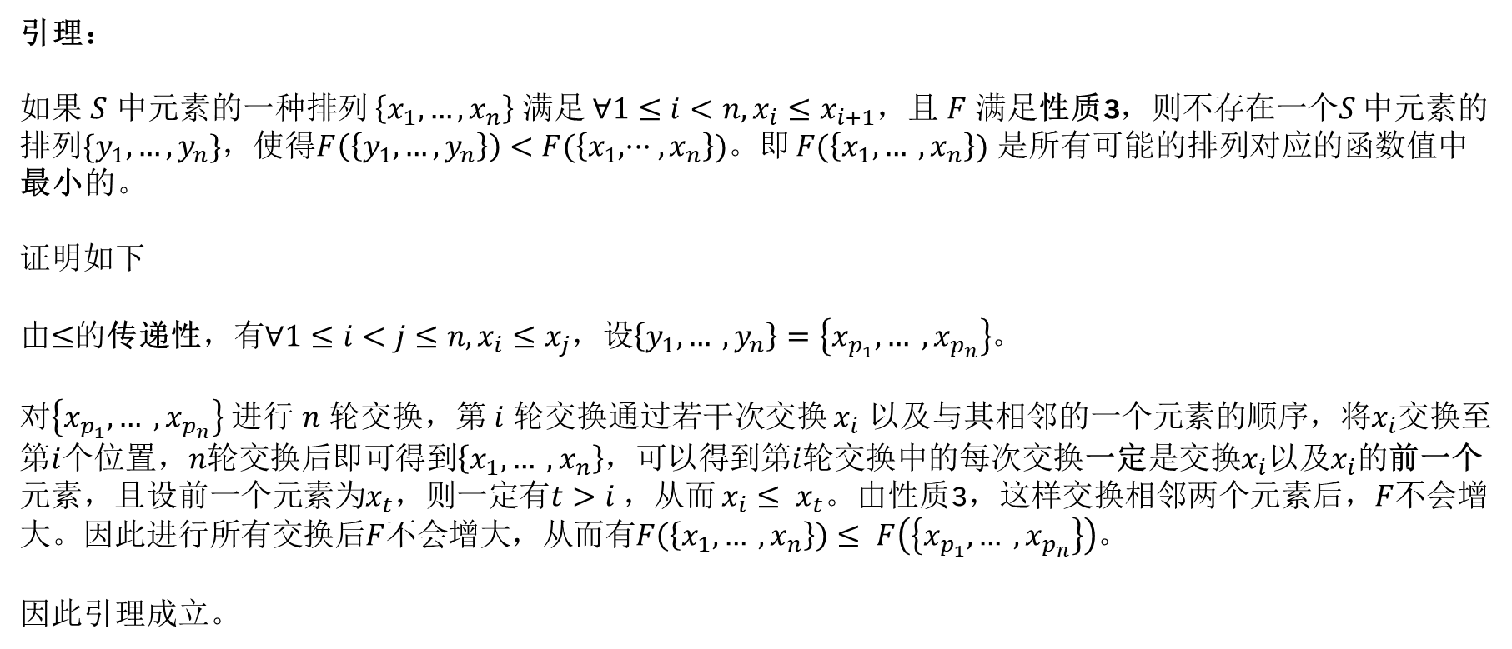
有结论，若存在$≤满足$性质1，2，3，那么我们有下述引理。
引理：
如果 $S$ 中元素的一种排列 $\left\{x_{1},…,x_{n}\right\}$ 满足 $∀1≤i<n,x_{i}≤x_{i+1}$，且 $F$ 满足性质3，则不存在一个$S$ 中元素的排列$\{y_{1},…,y_{n}\}$，使得$F\left(\left\{y_{1},…,y_{n}\right\}\right)<F(\left\{x_{1},··· ,x_{n}\right\})$。即 $F(\left\{x_{1}, … , x_{n}\right\})$ 是所有可能的排列对应的函数值中最小的。
证明如下
由$≤$的传递性，有$∀1≤i<j≤n,x_{i}≤x_{j}$，设$\left\{y_{1},… ,y_{n}\right\}=\left\{x_{p_{1}},… ,x_{p_{n}}\right\}$。
对$\left\{x_{p_{1}},… , x_{p_{n}}\right\}$ 进行 $n$ 轮交换，第 $i$ 轮交换通过若干次交换 $x_{i}$ 以及与其相邻的一个元素的顺序，将$x_{i}$交换至第$i$个位置，$n$轮交换后即可得到$\left\{x_{1},… ,x_{n}\right\}$，可以得到第$i$轮交换中的每次交换一定是交换$x_{i}$以及$x_{i}$的前一个元素，且设前一个元素为$x_{t}$，则一定有$t>i$，从而 $x_{i}≤ x_{t}$。由性质3，这样交换相邻两个元素后，$F$不会增大。因此进行所有交换后$F$不会增大，从而有$F\left(\left\{x_{1},… ,x_{n}\right\}\right)≤ F\left(\left\{x_{p_{1}},… ,x_{p_{n}}\right\}\right)$。
因此引理成立。

Slide 9
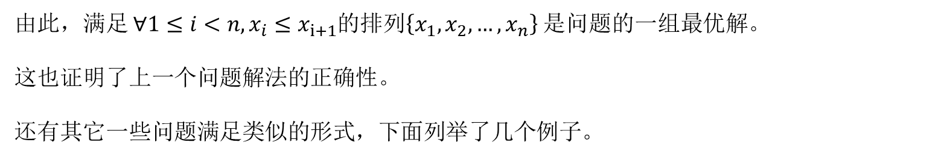
由此，满足 $∀1≤i<n,x_{i}≤x_{i+1}$的排列$\left\{x_{1},x_{2},…,x_{n}\right\}$ 是问题的一组最优解。
这也证明了上一个问题解法的正确性。
还有其它一些问题满足类似的形式，下面列举了几个例子。

Slide 10
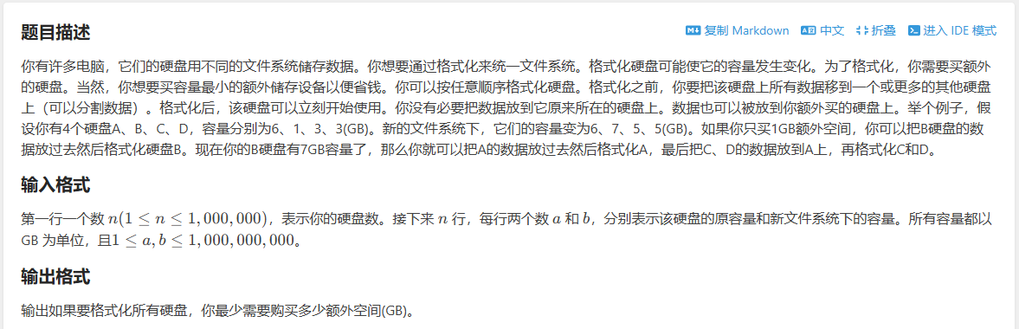
[ICPC 2016 WF] Swap Space

Slide 11
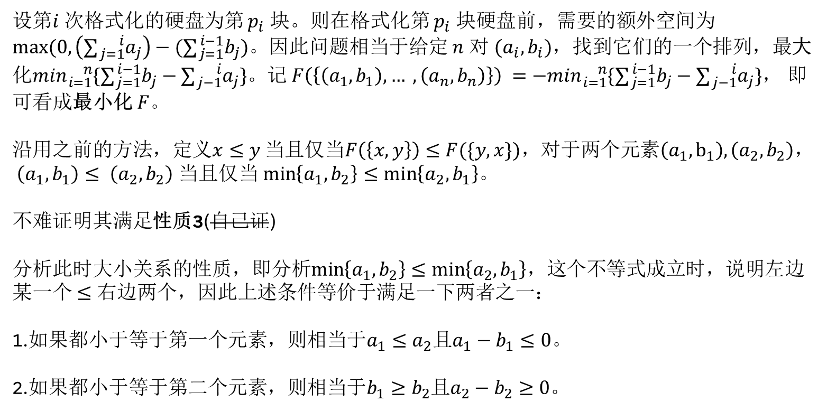
设第$i$ 次格式化的硬盘为第 $p_{i}$ 块。则在格式化第 $p_{i}$ 块硬盘前，需要的额外空间为 $max⁡(0, \left(∑{}_{j=1}^{i}{a_{j}}\right)−(∑{}_{j=1}^{i−1}{b_{j}})$。因此问题相当于给定 $n$ 对 $(a_{i},b_{i})$，找到它们的一个排列，最大化$min{}_{i=1}^{n}{\{∑{}_{j=1}^{i−1}{b_{j}}−∑{}_{j−1}^{i}{a_{j}}\}}$。记 $F\left(\left\{\left(a_{1},b_{1}\right),… ,\left(a_{n},b_{n}\right)\right\}\right) =−min{}_{i=1}^{n}{\{∑{}_{j=1}^{i−1}{b_{j}}−∑{}_{j−1}^{i}{a_{j}}\}}$， 即可看成最小化 $F$。
沿用之前的方法，定义$x≤y$ 当且仅当$F\left(\left\{x,y\right\}\right)≤F(\{y,x\})，$对于两个元素$\left(a_{1},b_{1}\right),\left(a_{2},b_{2}\right)， \left(a_{1}, b_{1}\right)≤ \left(a_{2},b_{2}\right)$ 当且仅当 $\min\left\{a_{1},b_{2}\right\}≤\min\left\{a_{2},b_{1}\right\}$。
不难证明其满足性质3(自己证)
分析此时大小关系的性质，即分析$\min\left\{a_{1},b_{2}\right\}≤\min\left\{a_{2},b_{1}\right\}$，这个不等式成立时，说明左边某一个 $≤$ 右边两个，因此上述条件等价于满足一下两者之一：
1.如果都小于等于第一个元素，则相当于$a_{1}≤a_{2}$且$a_{1}−b_{1}≤0$。
2.如果都小于等于第二个元素，则相当于$b_{1}≥b_{2}$且$a_{2}−b_{2}≥0$。

Slide 12
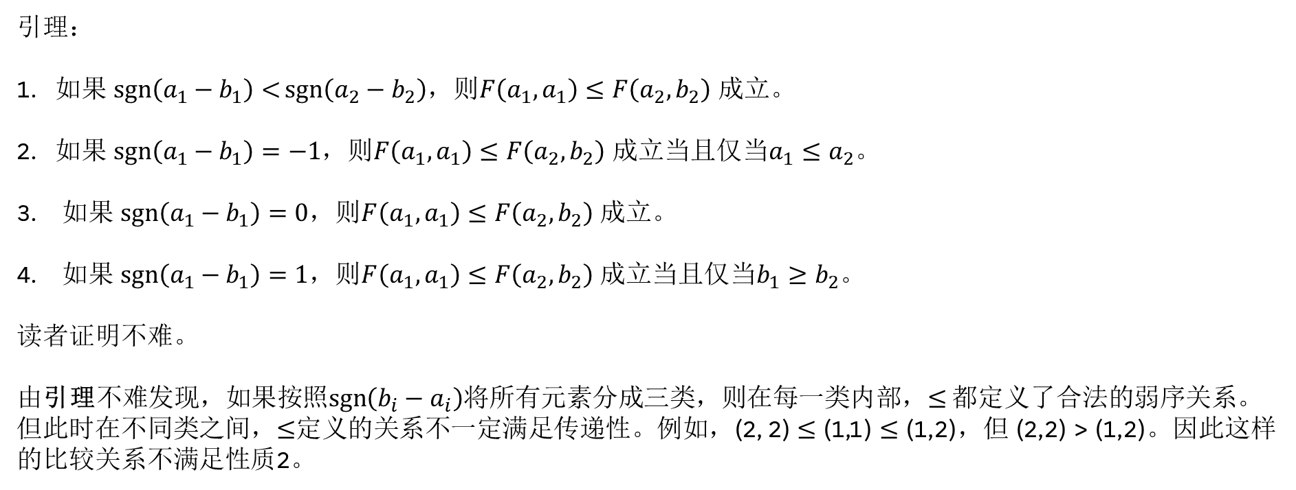
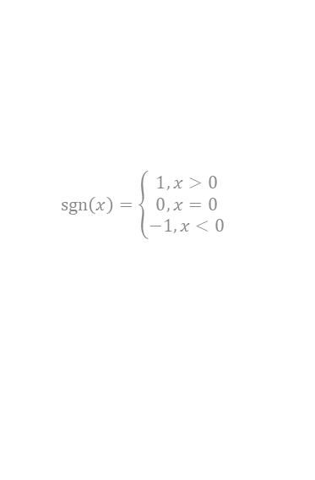
由此此可以考虑将所有元素按照$b_{i}−a_{i}$的符号，即$\operatorname{sgn}\left(b_{i}−a_{i}\right)$ 分成三类。此时有如下引理：
引理：
如果 $\operatorname{sgn}\left(a_{1}−b_{1}\right)<\operatorname{sgn}\left(a_{2}−b_{2}\right)$，则$F\left(a_{1},a_{1}\right)≤F\left(a_{2},b_{2}\right)$ 成立。
如果 $\operatorname{sgn}\left(a_{1}−b_{1}\right)=−1$，则$F\left(a_{1},a_{1}\right)≤F\left(a_{2},b_{2}\right)$ 成立当且仅当$a_{1}≤a_{2}$。
如果 $\operatorname{sgn}\left(a_{1}−b_{1}\right)=0，$则$F\left(a_{1},a_{1}\right)≤F\left(a_{2},b_{2}\right)$ 成立。
如果 $\operatorname{sgn}\left(a_{1}−b_{1}\right)=1$，则$F\left(a_{1},a_{1}\right)≤F\left(a_{2},b_{2}\right)$ 成立当且仅当$b_{1}≥b_{2}$。
读者证明不难。
由引理不难发现，如果按照$\operatorname{sgn}\left(b_{i}−a_{i}\right)$将所有元素分成三类，则在每一类内部，≤ 都定义了合法的弱序关系。但此时在不同类之间，≤定义的关系不一定满足传递性。例如，(2, 2) ≤ (1,1) ≤ (1,2)，但 (2,2) > (1,2)。因此这样的比较关系不满足性质2。
$$\operatorname{sgn}\left(x\right)=\left\{\begin{aligned}1,x>0 \\ 0,x=0 \\ −1,x<0\end{aligned}\right.$$
Notes:
s

Slide 13
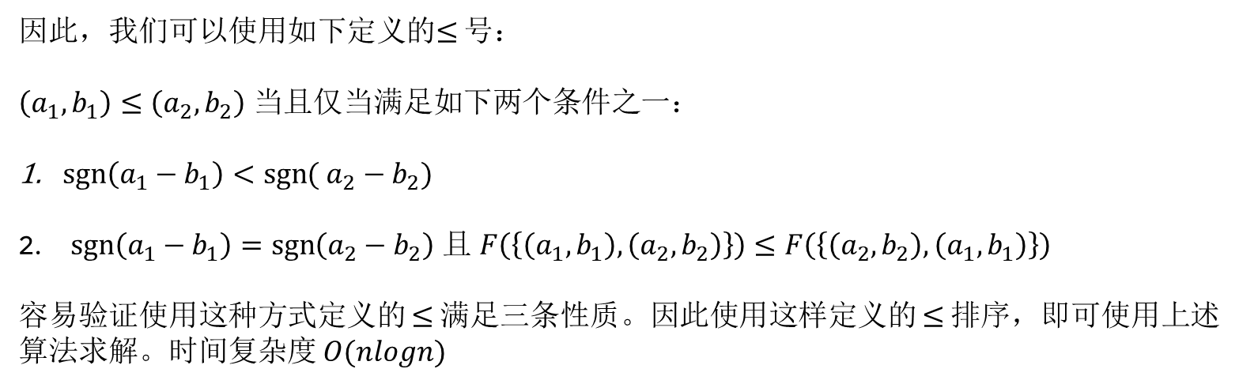
因此，我们可以使用如下定义的$≤$ 号：
$\left(a_{1},b_{1}\right)≤\left(a_{2},b_{2}\right)$ 当且仅当满足如下两个条件之一：
$\operatorname{sgn}\left(a_{1}−b_{1}\right)<\operatorname{sgn}{( a_{2}−b_{2})}$
$\operatorname{sgn}\left(a_{1}−b_{1}\right)=\operatorname{sgn}\left(a_{2}−b_{2}\right)$ 且 $F\left(\left\{\left(a_{1},b_{1}\right),\left(a_{2},b_{2}\right)\right\}\right)≤F\left(\left\{\left(a_{2},b_{2}\right),\left(a_{1},b_{1}\right)\right\}\right)$
容易验证使用这种方式定义的 $≤$满足三条性质。因此使用这样定义的 $≤$排序，即可使用上述算法求解。时间复杂度 $O(nlogn)$
这个例子说明，不一定可以直接使用$F\left(x,y\right)≤F(y,x)$ 进行排序。

Slide 14
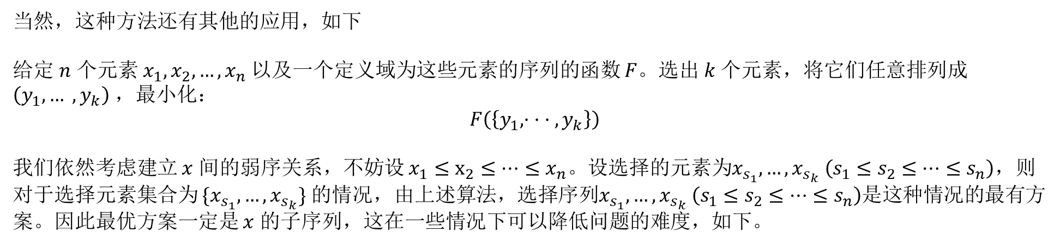
当然，这种方法还有其他的应用，如下
给定 $n$ 个元素 $x_{1},x_{2},…,x_{n}$以及一个定义域为这些元素的序列的函数 $F$。选出 $k$个元素，将它们任意排列成 $\left(y_{1},… ,y_{k}\right)$ ，最小化：
$$F\left(\left\{y_{1}, · · · ,y_{k}\right\}\right)$$
我们依然考虑建立 $x$ 间的弱序关系，不妨设 $x_{1}≤x_{2}≤…≤x_{n}。$设选择的元素为$x_{s_{1}},…,x_{s_{k}} \left(s_{1}≤s_{2}≤…≤s_{n}\right)$，则对于选择元素集合为 $\{x_{s_{1}},…,x_{s_{k}}\}$ 的情况，由上述算法，选择序列$x_{s_{1}},…,x_{s_{k}} \left(s_{1}≤s_{2}≤…≤s_{n}\right)$是这种情况的最有方案。因此最优方案一定是 $x$ 的子序列，这在一些情况下可以降低问题的难度，如下。

Slide 15
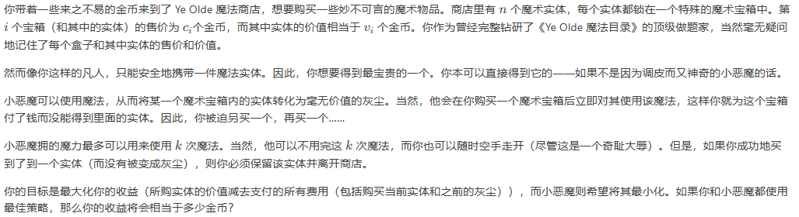
[CERC2014] The Imp

Slide 16
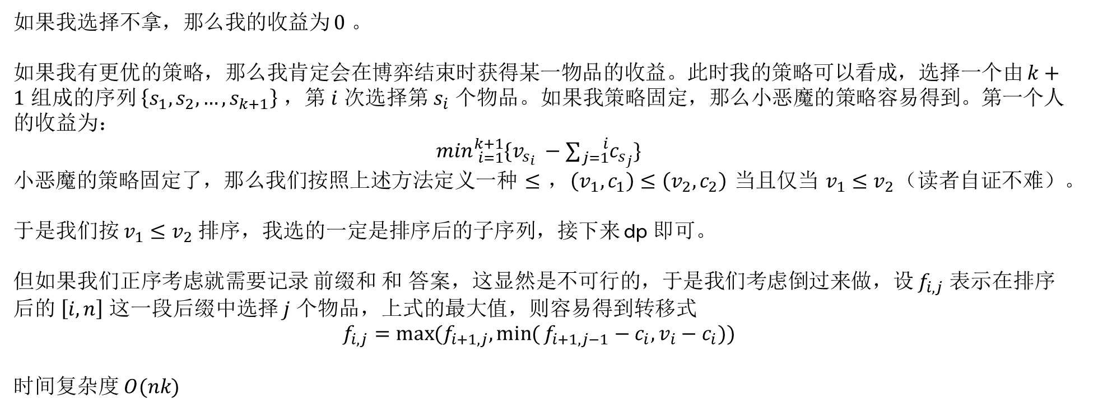
如果我选择不拿，那么我的收益为 $0$ 。
如果我有更优的策略，那么我肯定会在博弈结束时获得某一物品的收益。此时我的策略可以看成，选择一个由 $k+1$ 组成的序列 $\left\{s_{1},s_{2},…, s_{k+1}\right\}$ ，第 $i$ 次选择第 $s_{i}$ 个物品。如果我策略固定，那么小恶魔的策略容易得到。第一个人的收益为：
$$min{}_{i=1}^{k+1}{\{v_{s_{i}} −∑{}_{j=1}^{i}{c_{s_{j}}}\}}$$
小恶魔的策略固定了，那么我们按照上述方法定义一种 $≤$ ，$\left(v_{1},c_{1}\right)≤\left(v_{2},c_{2}\right)$ 当且仅当 $v_{1}≤v_{2}$（读者自证不难）。
于是我们按 $v_{1}≤v_{2}$ 排序，我选的一定是排序后的子序列，接下来 dp 即可。
但如果我们正序考虑就需要记录 前缀和 和 答案，这显然是不可行的，于是我们考虑倒过来做，设 $f_{i,j}$ 表示在排序后的 $\left[i,n\right]$ 这一段后缀中选择 $j$ 个物品，上式的最大值，则容易得到转移式
$$f_{i,j}=\max{(f_{i+1,j},{\min{(}f}_{i+1,j−1}−c_{i},v_{i}−c_{i}))}$$
时间复杂度 $O(nk)$

Slide 17
调整 （引入）
调整法不能说是个算法，只能说其是贪心的一种证明方法，调整法就像「试错验证」：如果无论如何调整当前方案都无法变得更好，那它就是最优解。
调整法也可以是所有情况都可通过使其不劣的操作变为最优解。
下面我们来看几道题。

Slide 18
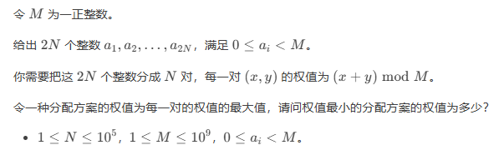
[AGC032E] Modulo Pairing

Slide 19
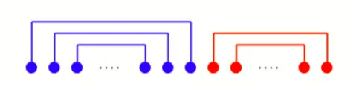
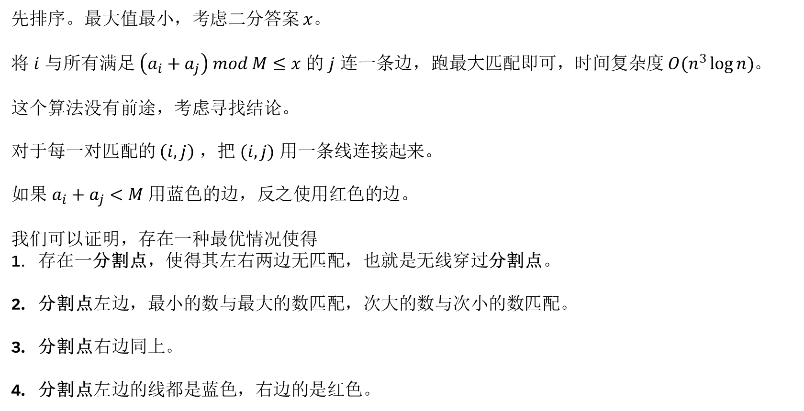
先排序。最大值最小，考虑二分答案 $x$。
将 $i$ 与所有满足 $\left(a_{i}+a_{j}\right) mod M≤x$ 的 $j$ 连一条边，跑最大匹配即可，时间复杂度 $O(n^{3}\log{n})$。
这个算法没有前途，考虑寻找结论。
对于每一对匹配的 $\left(i,j\right)$ ，把 $(i,j)$ 用一条线连接起来。
如果 $a_{i}+a_{j}<M$用蓝色的边，反之使用红色的边。
我们可以证明，存在一种最优情况使得
存在一分割点，使得其左右两边无匹配，也就是无线穿过分割点。
分割点左边，最小的数与最大的数匹配，次大的数与次小的数匹配。
分割点右边同上。
分割点左边的线都是蓝色，右边的是红色。

Slide 20
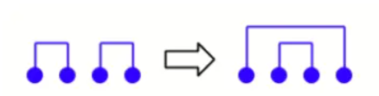
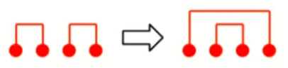
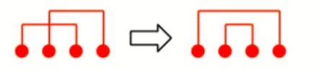
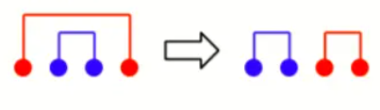
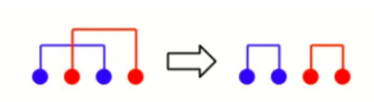
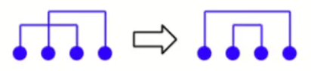
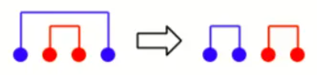
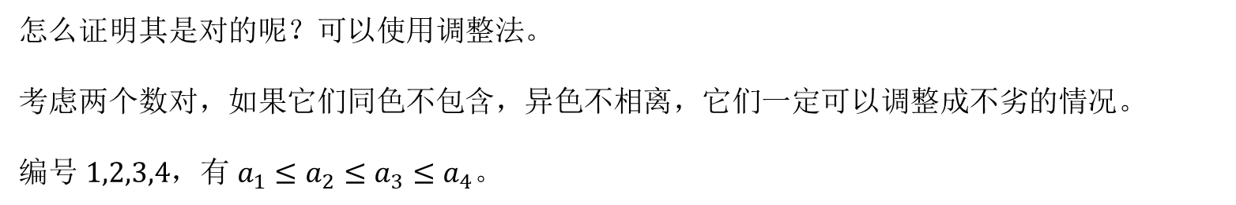
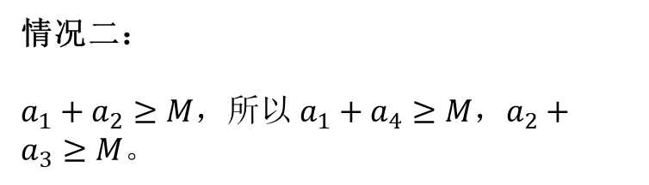
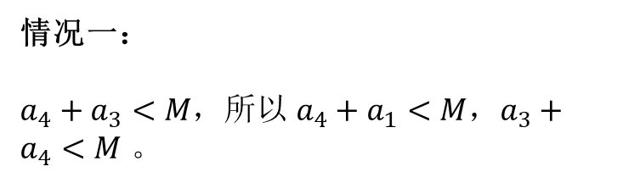
怎么证明其是对的呢？可以使用调整法。
考虑两个数对，如果它们同色不包含，异色不相离，它们一定可以调整成不劣的情况。
编号 $1,2,3,4$，有 $a_{1}≤a_{2}≤a_{3}≤a_{4}$。
情况一：
$a_{4}+a_{3}<M，$所以 $a_{4}+a_{1}<M$，$a_{3}+a_{4}<M$ 。
情况二：
$a_{1}+a_{2}≥M$，所以 $a_{1}+a_{4}≥M$，$a_{2}+a_{3}≥M$。
除此之外还有五种情况。 构造差不多。

Slide 21
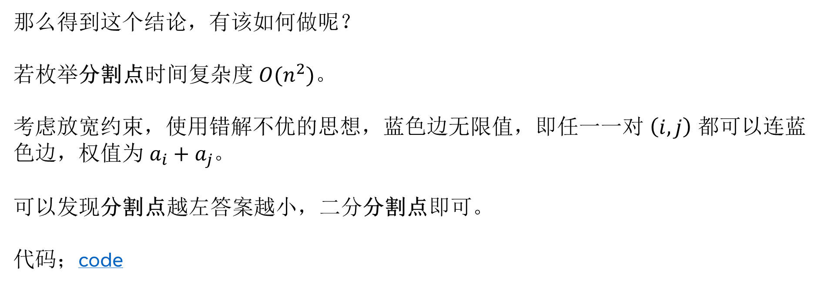
那么得到这个结论，有该如何做呢？
若枚举分割点时间复杂度 $O(n^{2})。$
考虑放宽约束，使用错解不优的思想，蓝色边无限值，即任一一对 $\left(i,j\right)$ 都可以连蓝色边，权值为 $a_{i}+a_{j}$。
可以发现分割点越左答案越小，二分分割点即可。
代码；code

Slide 22
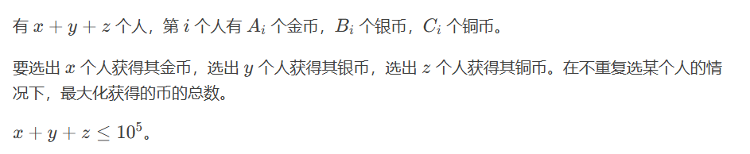
AT_agc018_c

Slide 23
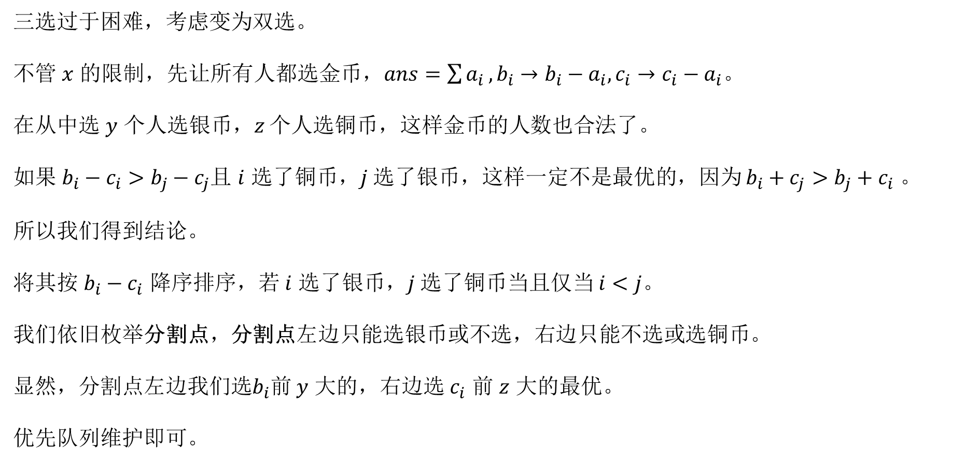
三选过于困难，考虑变为双选。
不管 $x$ 的限制，先让所有人都选金币，$ans=\sum{a_{i}}, b_{i}→b_{i}−a_{i},c_{i}→c_{i}−a_{i}$。
在从中选 $y$ 个人选银币，$z$ 个人选铜币，这样金币的人数也合法了。
如果 $b_{i}−c_{i}>b_{j}−c_{j}$且 $i$ 选了铜币，$j$ 选了银币，这样一定不是最优的，因为 $b_{i}+c_{j}>b_{j}+c_{i}$ 。
所以我们得到结论。
将其按 $b_{i}−c_{i}$ 降序排序，若 $i$ 选了银币，$j$ 选了铜币当且仅当 $i<j$。
我们依旧枚举分割点，分割点左边只能选银币或不选，右边只能不选或选铜币。
显然，分割点左边我们选$b_{i}$前 $y$ 大的，右边选 $c_{i}$ 前 $z$ 大的最优。
优先队列维护即可。

Slide 24
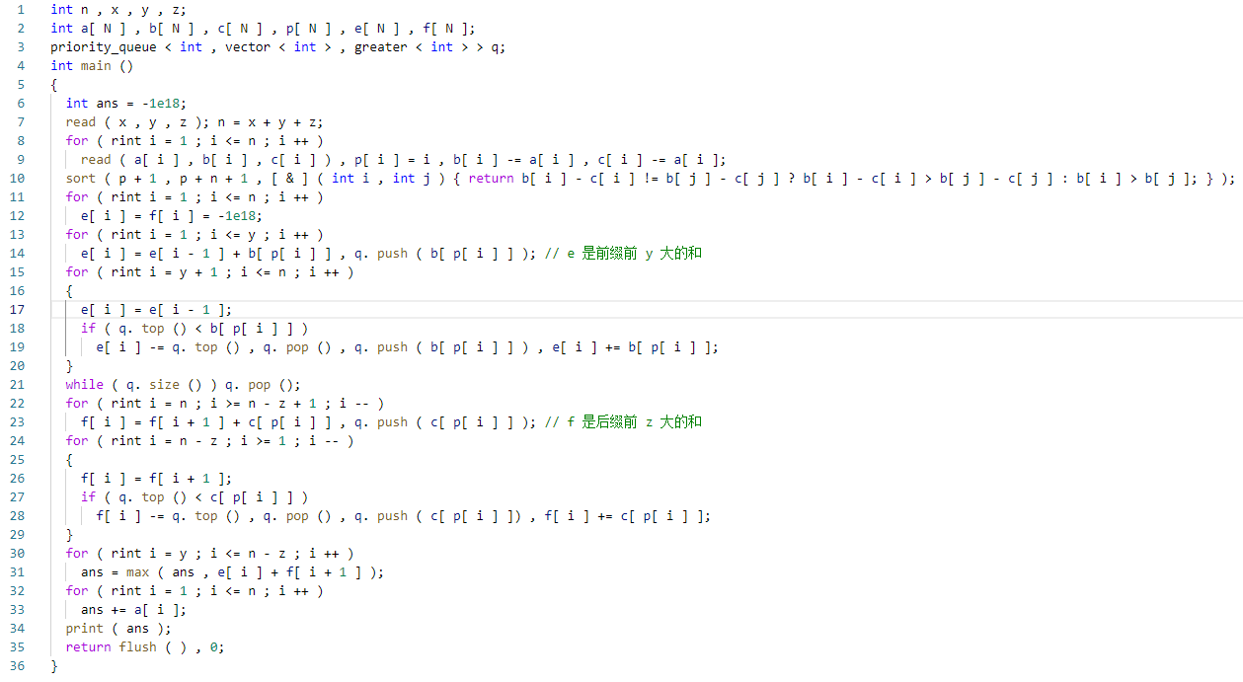

Slide 25
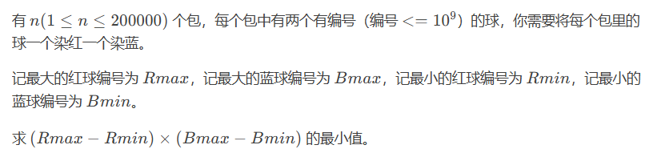
AT_arc073_c Ball Coloring

Slide 26


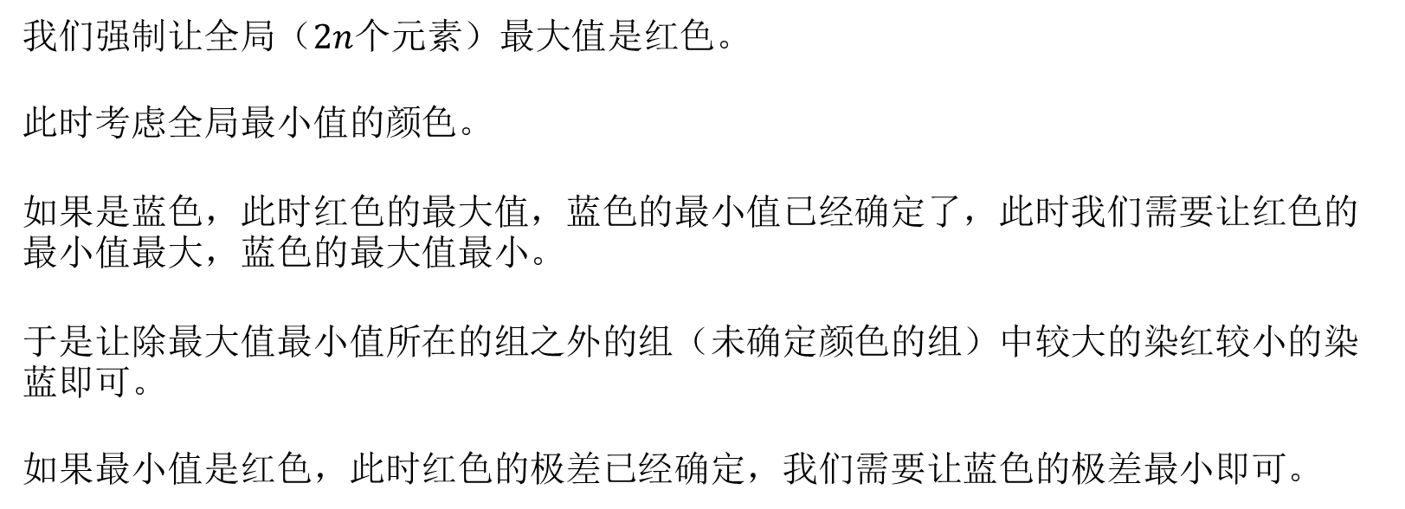
由于红蓝可以相互转化
我们强制让全局（$2n$个元素）最大值是红色。
此时考虑全局最小值的颜色。
如果是蓝色，此时红色的最大值，蓝色的最小值已经确定了，此时我们需要让红色的最小值最大，蓝色的最大值最小。
于是让除最大值最小值所在的组之外的组（未确定颜色的组）中较大的染红较小的染蓝即可。
如果最小值是红色，此时红色的极差已经确定，我们需要让蓝色的极差最小即可。

Slide 27
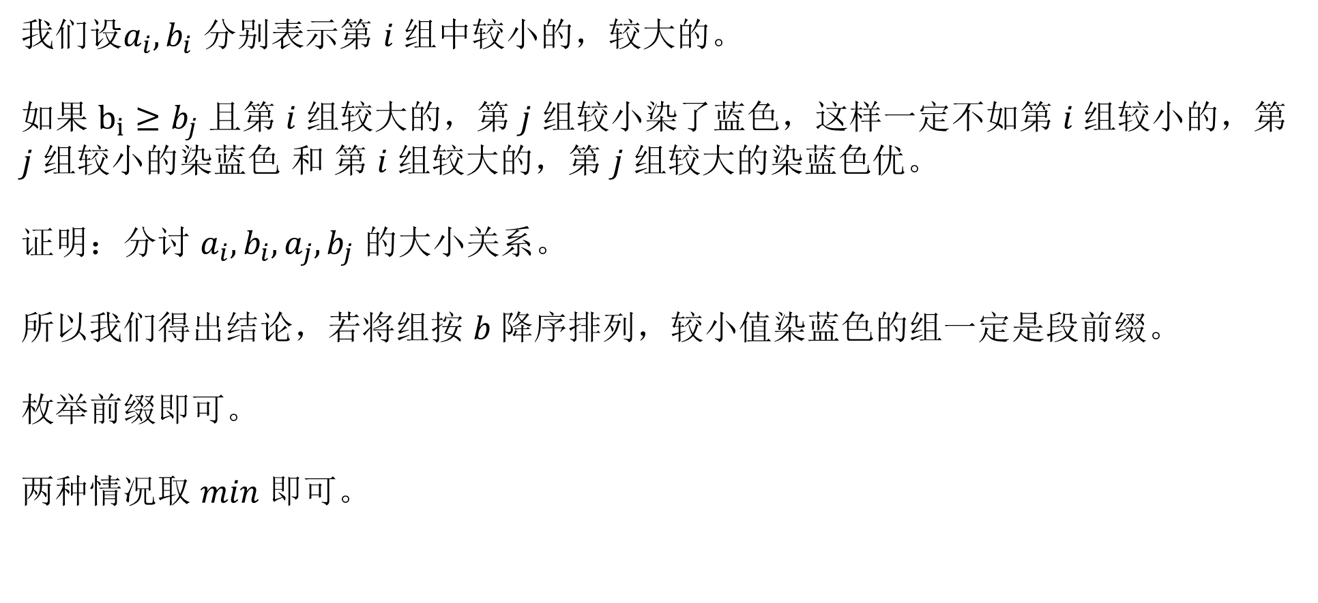
我们设$a_{i},b_{i}$ 分别表示第 $i$ 组中较小的，较大的。
如果 $b_{i}≥b_{j}$ 且第 $i$ 组较大的，第 $j$ 组较小染了蓝色，这样一定不如第 $i$ 组较小的，第 $j$ 组较小的染蓝色 和 第 $i$ 组较大的，第 $j$ 组较大的染蓝色优。
证明：分讨 $a_{i},b_{i},a_{j},b_{j}$ 的大小关系。
所以我们得出结论，若将组按 $b$降序排列，较小值染蓝色的组一定是段前缀。
枚举前缀即可。
两种情况取 $min$ 即可。

Slide 28
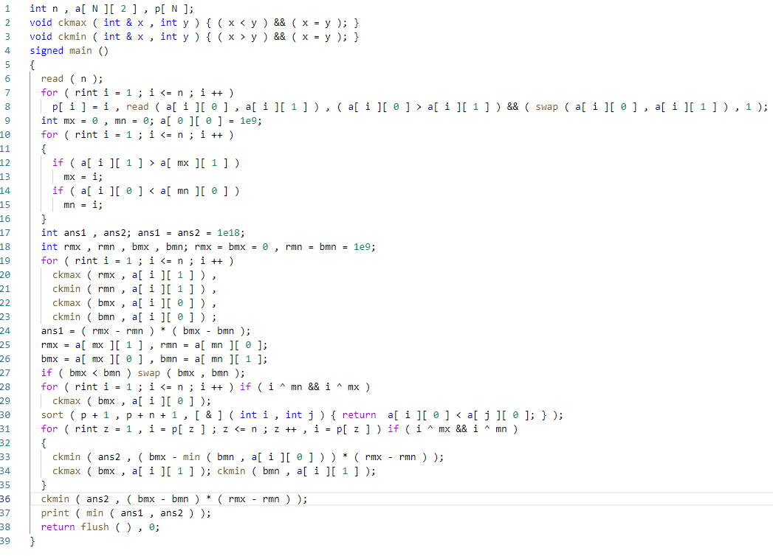

Slide 29
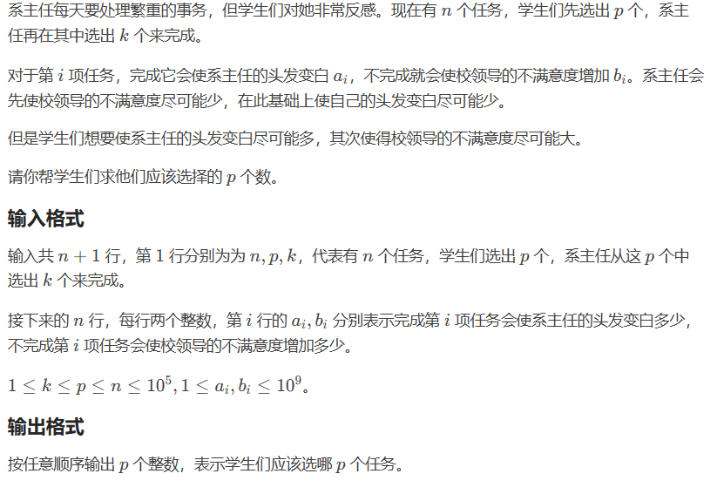
CF332C Students' Revenge

Slide 30
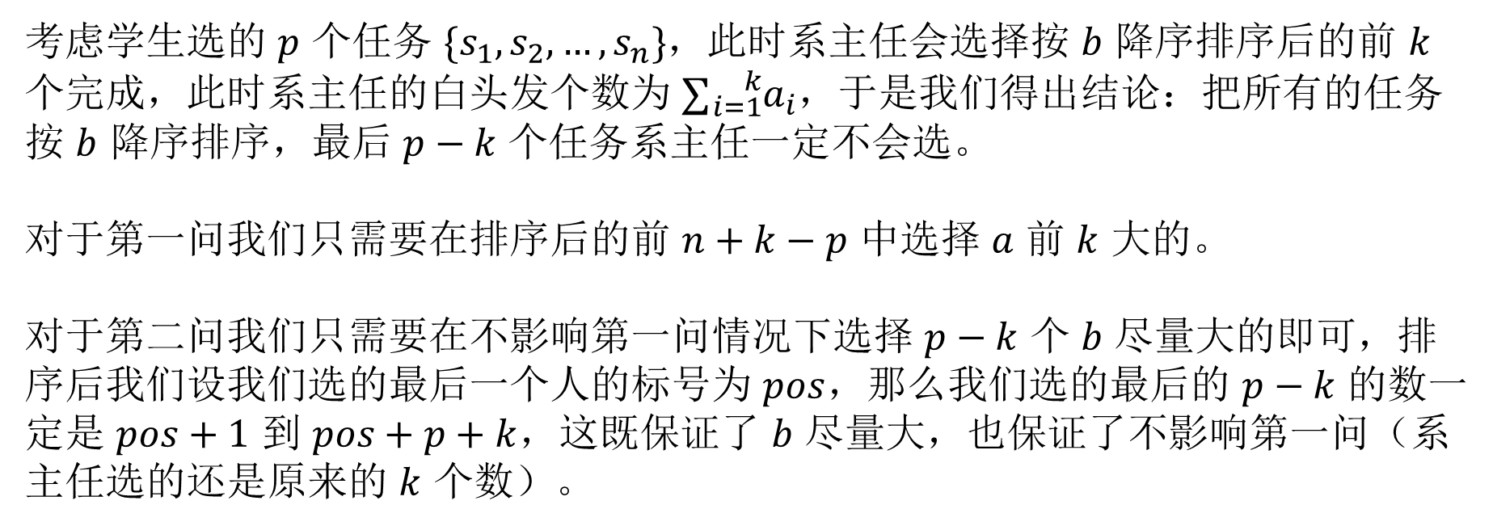
考虑学生选的 $p$ 个任务 $\{s_{1},s_{2},…,s_{n}\}$，此时系主任会选择按 $b$ 降序排序后的前 $k$ 个完成，此时系主任的白头发个数为 $∑{}_{i=1}^{k}{a_{i}}$，于是我们得出结论：把所有的任务按 $b$ 降序排序，最后 $p−k$ 个任务系主任一定不会选。
对于第一问我们只需要在排序后的前 $n+k−p$ 中选择 $a$ 前 $k$ 大的。
对于第二问我们只需要在不影响第一问情况下选择 $p−k$ 个 $b$ 尽量大的即可，排序后我们设我们选的最后一个人的标号为 $pos$，那么我们选的最后的 $p−k$ 的数一定是 $pos+1$ 到 $pos+p+k$，这既保证了 $b$ 尽量大，也保证了不影响第一问（系主任选的还是原来的 $k$ 个数）。

Slide 31
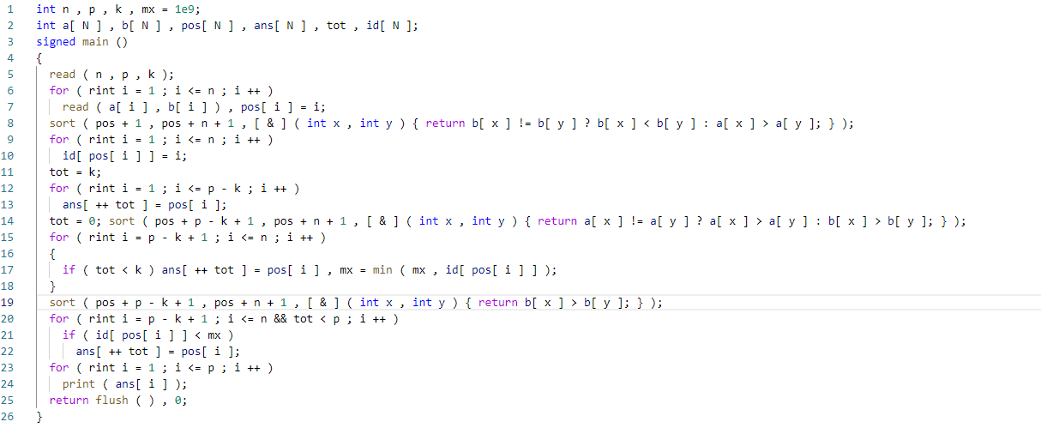

Slide 32
部分贪心

Slide 33
部分贪心的引入
部分贪心是由高逸涵在 2008 年论文中提出的算法。
贪心算法在信息学竞赛中广泛使用，但由于针对性的数据的存在，使得贪心算法不能得到正确的结果。
此时，部分贪心的作用就体现了。
部分贪心，顾名思义，就是在问题的局部采用贪心算法，而在其他部分采取其他算法。
当问题的特殊情况普遍较小时，朴素算法可以在规定时间中实现时，贪心又可以提高算法时间效率。
部分贪心一般不能保证有正确性，但正确率较高。

Slide 34
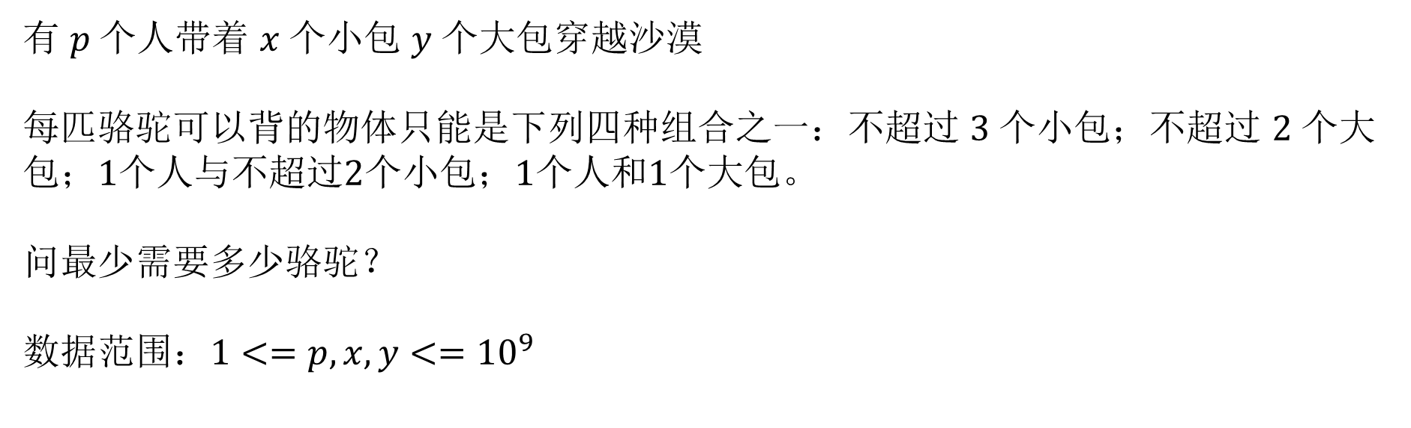
骆驼
有 $p$个人带着 $x$个小包 $y$个大包穿越沙漠
每匹骆驼可以背的物体只能是下列四种组合之一：不超过 $3$个小包；不超过 $2$个大包；$1$个人与不超过$2$个小包；$1$个人和$1$个大包。
问最少需要多少骆驼？
数据范围：$1<=p,x,y<={10}^{9}$

Slide 35
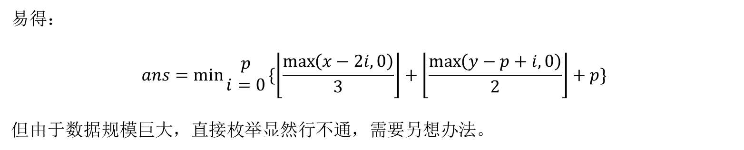
易得：
$$ans=\min{\begin{aligned}p \\ i=0\end{aligned}}\{\left\lfloor \frac{\max\left(x−2i,0\right)}{3}\right\rfloor +\left\lfloor \frac{\max\left(y−p+i,0\right)}{2}\right\rfloor +p\}$$
但由于数据规模巨大，直接枚举显然行不通，需要另想办法。

Slide 36
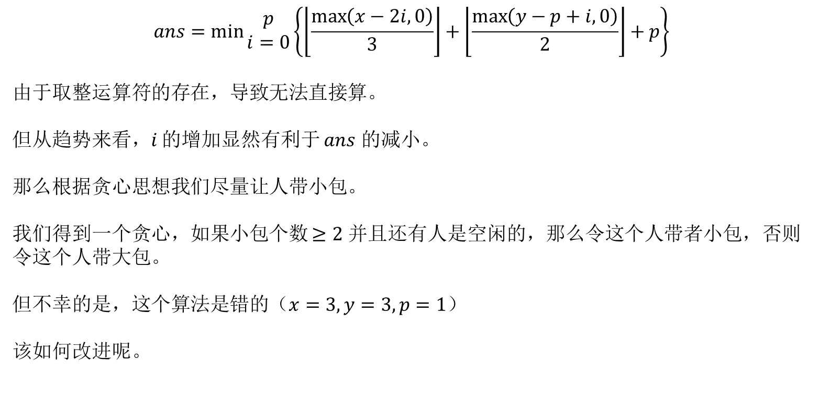
$$ans=\min{\begin{aligned}p \\ i=0\end{aligned}}\left\{\left\lfloor \frac{\max\left(x−2i,0\right)}{3}\right\rfloor +\left\lfloor \frac{\max\left(y−p+i,0\right)}{2}\right\rfloor +p\right\}$$
由于取整运算符的存在，导致无法直接算。
但从趋势来看，$i$ 的增加显然有利于 $ans$ 的减小。
那么根据贪心思想我们尽量让人带小包。
我们得到一个贪心，如果小包个数 $≥2$ 并且还有人是空闲的，那么令这个人带者小包，否则令这个人带大包。
但不幸的是，这个算法是错的（$x=3,y=3,p=1$）
该如何改进呢。

Slide 37
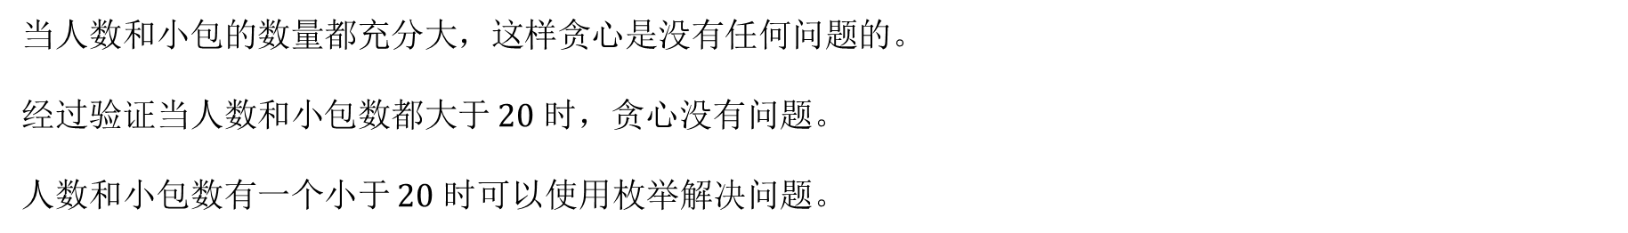
当人数和小包的数量都充分大，这样贪心是没有任何问题的。
经过验证当人数和小包数都大于 $20$ 时，贪心没有问题。
人数和小包数有一个小于 $20$ 时可以使用枚举解决问题。
已知
大规模数据
朴素算法
解答
小规模特例
贪心算法
部分贪心

Slide 38
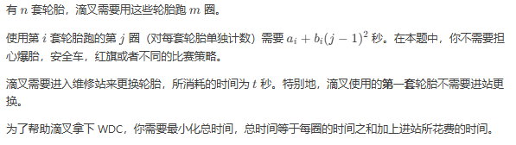
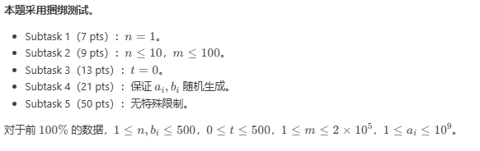
「EZEC-11」Tyres

Slide 39
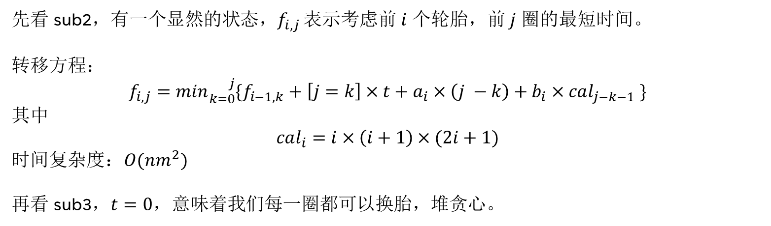
先看 sub2，有一个显然的状态，$f_{i,j}$ 表示考虑前 $i$ 个轮胎，前 $j$ 圈的最短时间。
转移方程：
$$f_{i,j}=min{}_{k=0}^{j}{\{f_{i−1,k}+\left[j=k\right]×t+a_{i}×\left(j −k\right)+b_{i}×cal_{j−k−1} \}}$$
其中
$$cal_{i}=i×\left(i+1\right)×(2i+1)$$
时间复杂度：$O(nm^{2})$
再看 sub3，$t=0$，意味着我们每一圈都可以换胎，堆贪心。

Slide 40


Slide 41

我们发现 sub2 的贪心依赖于价格单调递增。
而 $t$ 的限制相当于破坏了开始的单调性，但对于每一个轮胎单独考虑在第 $\left\lceil \sqrt{t}\right\rceil$ 轮时，$w\left(i,\left\lceil \sqrt{t}\right\rceil \right)≥w\left(i,1\right)+t$，其中 $w(i,j)$ 表示第 $i$ 个轮胎跑的第 $j$ 轮所花费的时间 $a_{i}+b_{i}{\left(j−1\right)}^{2}$，这意味着在 $⌈\sqrt{t}⌉$ 后它又重新具有了单调性，于是我们可以把前$⌈\sqrt{t}⌉$ 轮看作一轮。
前$⌈\sqrt{t}⌉$ 轮使用 dp，后面的使用 sub2 的贪心，统计答案时将两段拼起来。

Slide 42


Slide 43
部分贪心的题有点少，没找到。

Slide 44
反悔贪心

Slide 45
贪心是一种常用的算法，它能够获得局部最优解，但我们往往需要的是全局最优解，所以我们在贪心的时候加入和反悔的机制，让他能够得到全局最优解。
由于网络流中的退流操作本质上也是反悔贪心，所以在实现反悔贪心时类似费用流的，也会被成为模拟费用流。
一般的实现时在贪心之后加入一个和贪心值相反的值或重构问题使得变成原问题等方式实现。
下面我们来看几道例题

Slide 46

CF865D Buy Low Sell High

Slide 47

Olympiad in Programming and Sports

Slide 48
考虑建出网络流模型，使用两个堆维护退流。

Slide 49


$$k≤20$$

Slide 50

拆点，建出网络流模型。
使用线段树，选出一最大子段 $l,r$ 后将 $a_{l},a_{r}$ 取反，直至选出的数小于 $0$ 。
线段树，需要维护取反标记，最大前后缀和，最小前后缀和，最大子段，最小子段，和所有对应的位置。

Slide 51


Slide 52
依次考虑鼹鼠，对于它所在的点 $i$，找到与它最近的点 $j，$将 $i→j$ 的路径上的反向边都加$1$流量，由于是二叉树，怎么维护都行。

Slide 53


Slide 54

记 $num$ 为 $p$ 中的 $0$ 个数，考虑答案的上限为 $⌊\frac{num}{2}⌋$ 。
于是我们考虑把序列分为两段，记为 $L,R$，满足 $L$ 中的元素右边至少有$⌊\frac{num}{2}⌋$ 个元素， 此时我们发现 $L$ 中的元素无需考虑右边 $0$ 的限制，但最后的答案要对$⌊\frac{num}{2}⌋$ 取 $min$, $R$ 同理。
对于 $p_{b}$ 互不相同的限制，可以使用调整法证明出：
对于每一种颜色，我们可以将其调整至，$L$ 中这种颜色的最右边一个，或 $R$ 中最左边一个。
建网络流模型，$S$ 向所有颜色的虚点连一条容量为 $1$ 的边，颜色的虚点向 $L$ 中这种颜色的最右边一个，或 $R$ 中最左边一个连边，$L$ 中的点向它左边的点连边，$R$ 中的点向它右边的点连边，所有 $0$ 向 $T$ 连边。此时最大流为答案。
考虑最大流等于最小割，思考最小割的形态。

Slide 55

一定是割 $0$ 的前缀，后缀，和部分颜色，否则不优。
枚举前缀，线段树维护后缀的答案即可。
习题：CF335F Buy One, Get One Free

Slide 56


THE END

